Slide 1
Unsupervised Person Re-identification
by Soft Multilabel Learnin
Hong-Xing Yu, Wei-Shi Zheng, Ancong Wu, Xiaowei Guo, Shaogang Gong, and Jian-Huang Lai
https://arxiv.org/pdf/1903.06325.pdf
Intelligent Information Fusion Research Group

Slide 2
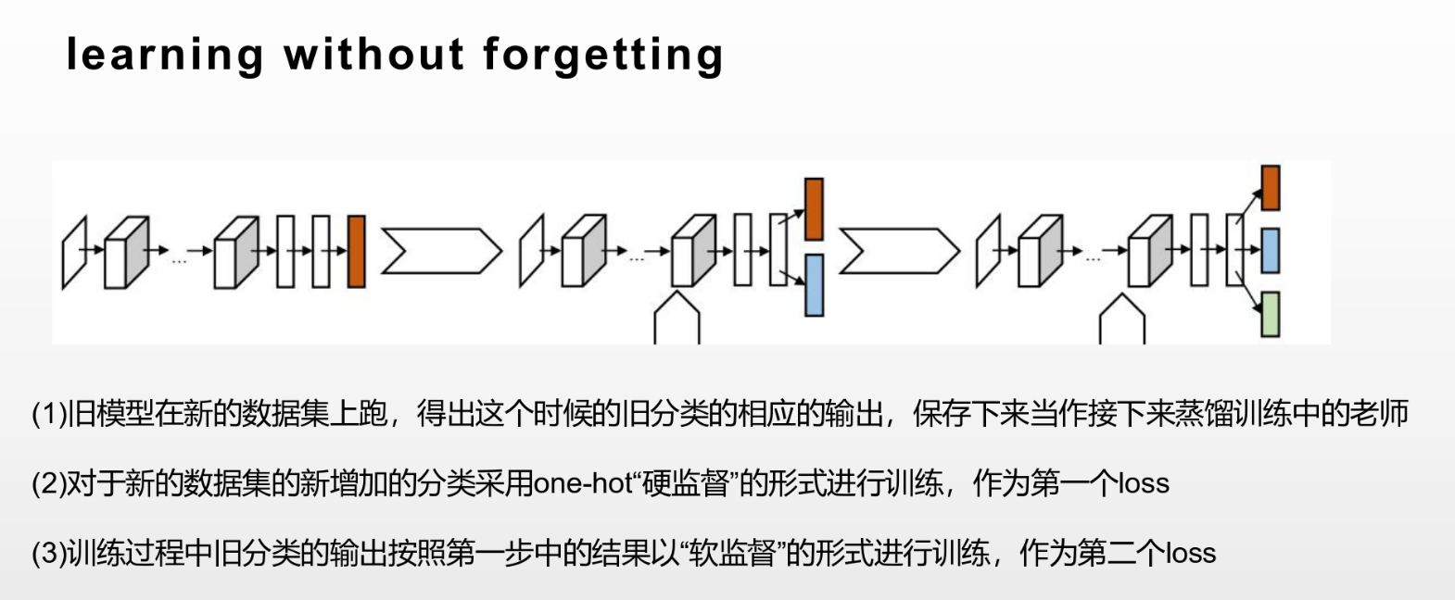
引言
软标签可以来辅助domain记忆，但在行人重识别领域，更多的是domain迁移问题。
那么在无监督情况下，没有硬监督，只有软标签的时候，怎么利用软标签提高跨domain效果呢？
引言
1.

Slide 3
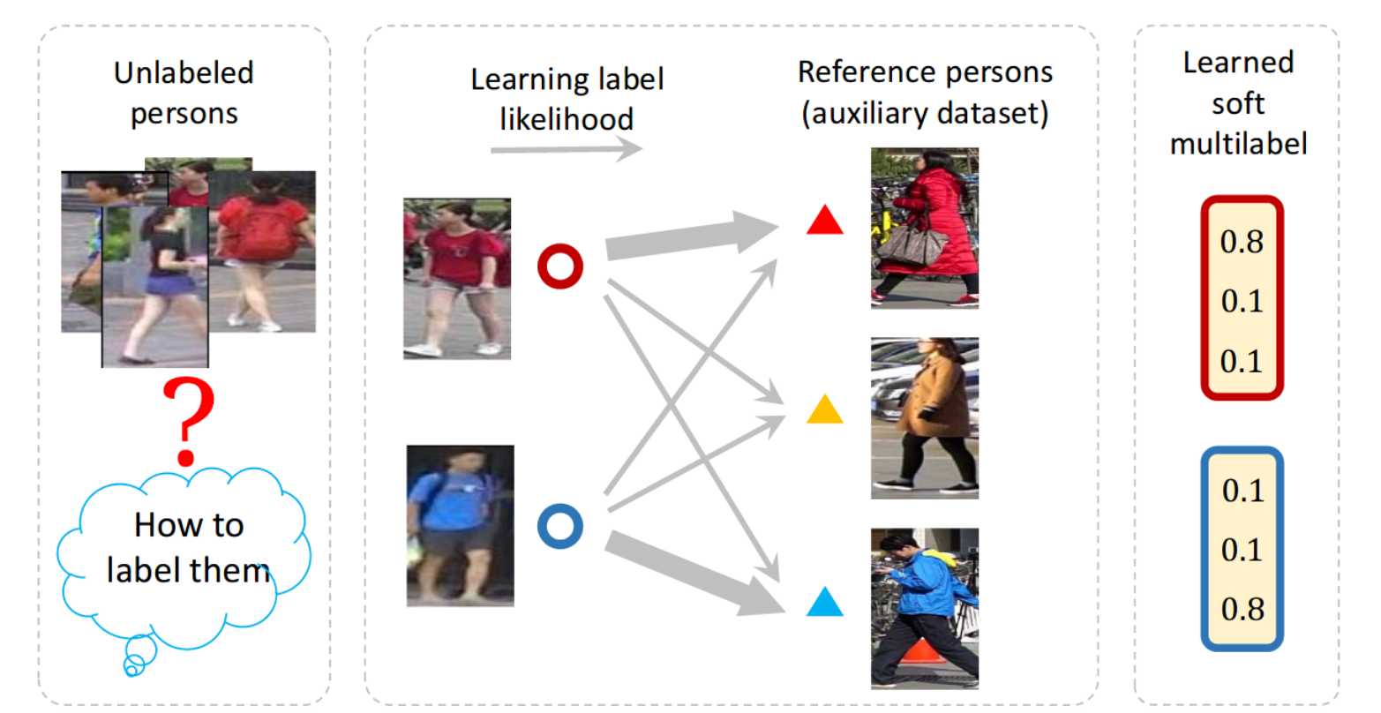
引言
引言
2.

Slide 4
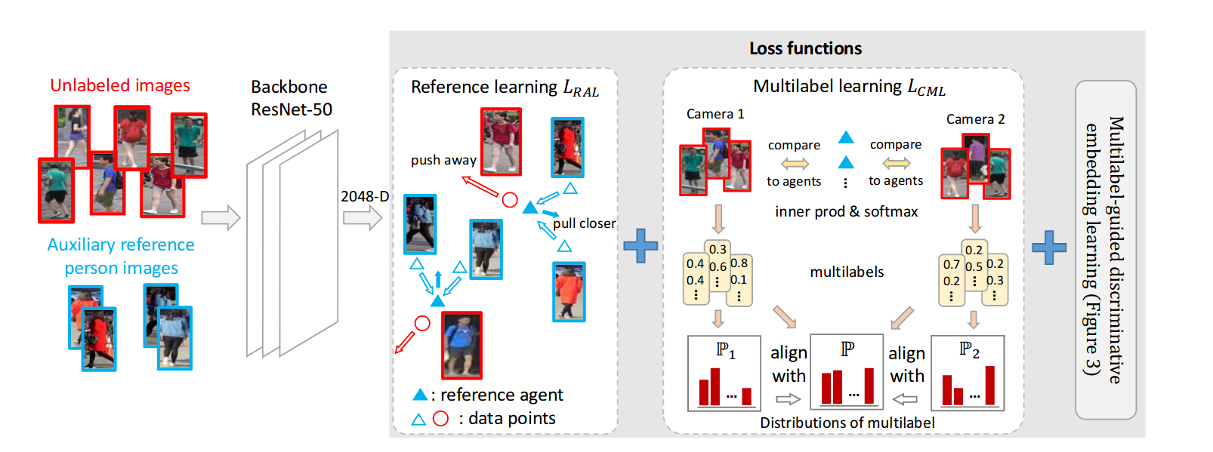
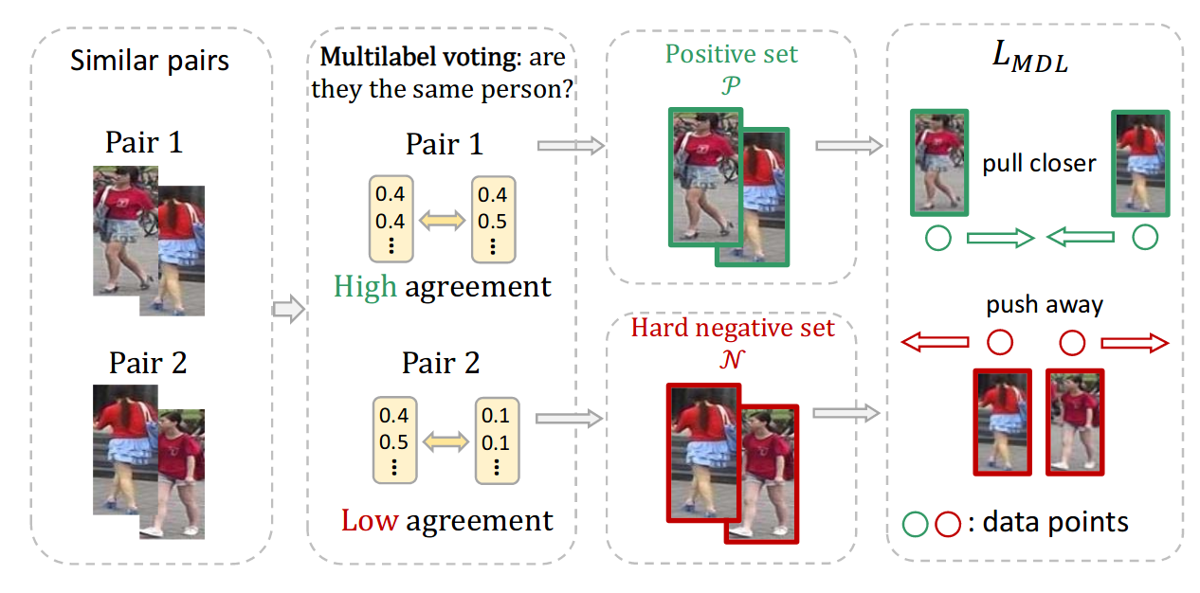
总体框架
1
FC
2
camera
3
inter-class variance
intra-class similarity
总体框架
3.

Slide 5
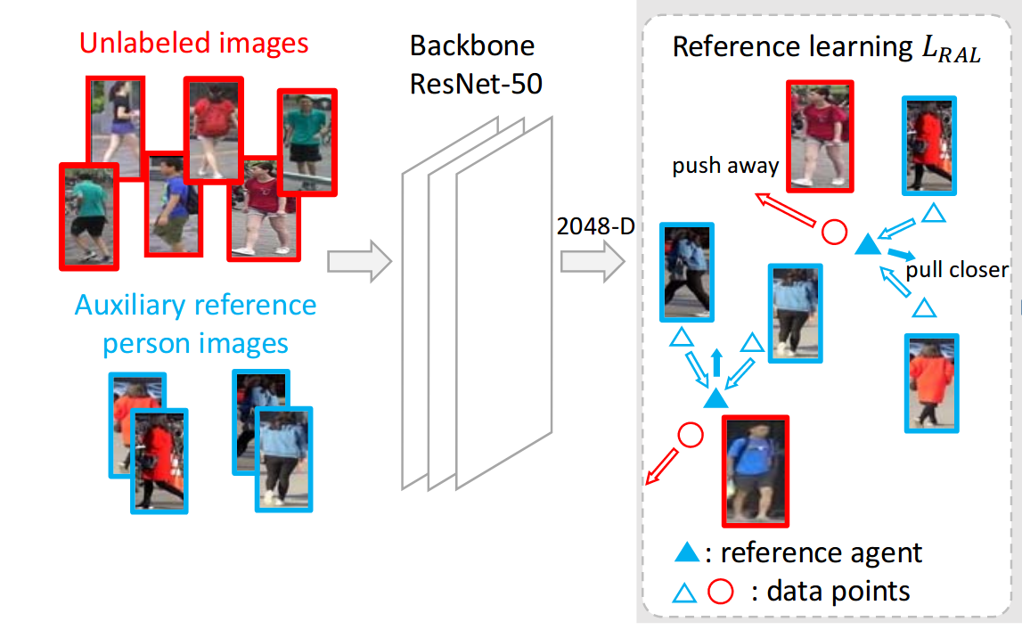
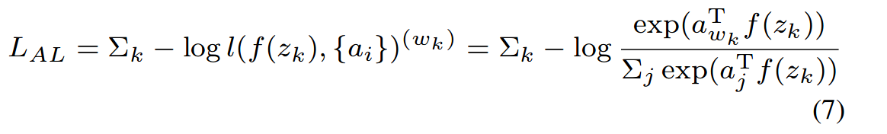
1
a: 2048 * w_{k}, w_{k} 个人
f( ): 2048*1*1
FC
4.

Slide 6
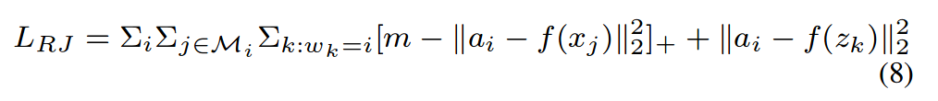
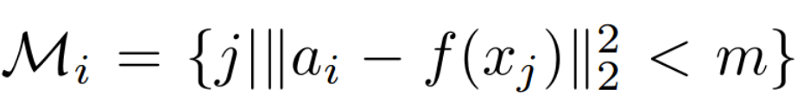
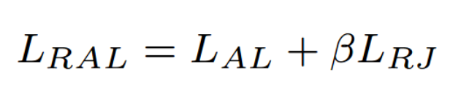
1
z_{k}: 辅助数据集
x_{j}: 目标数据集
center loss
5.

Slide 7
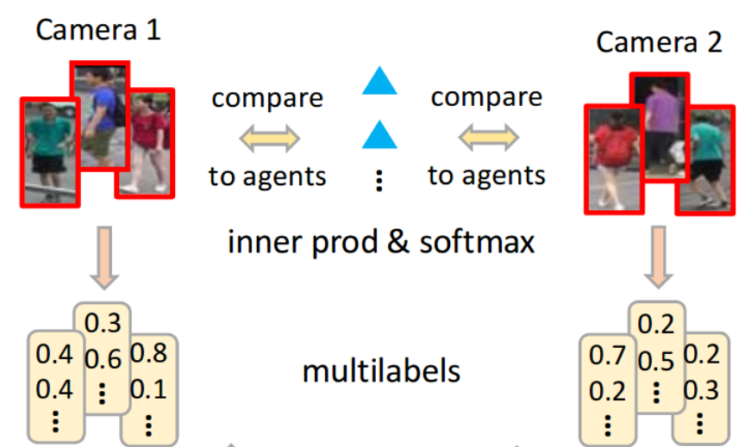
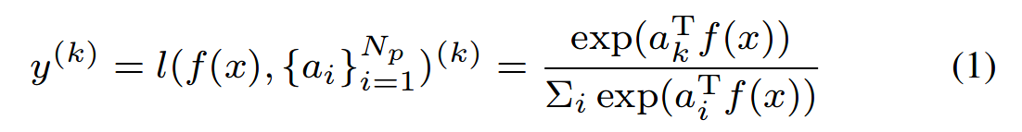
2
FC
6.

Slide 8
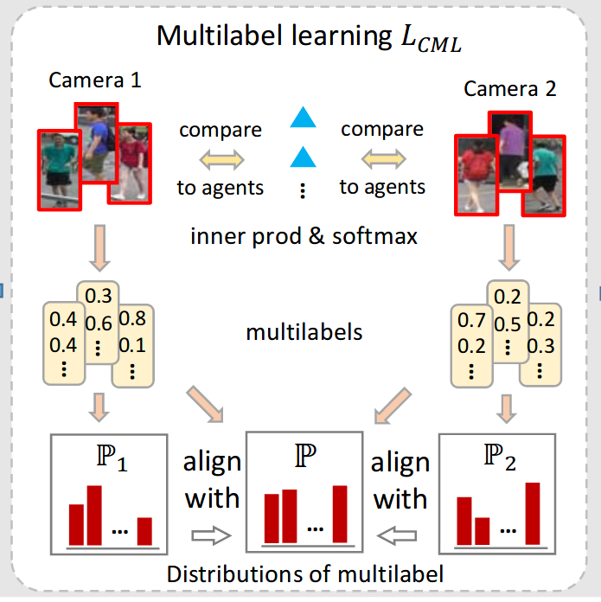
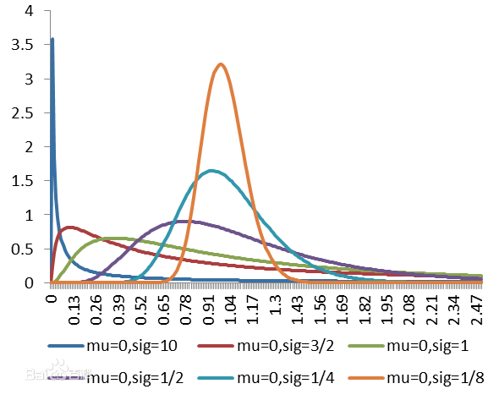


2
数值为对数正态分布
7.

Slide 9

3
原始feature相似，软多标签（类似上下文）也相似，为正样本 : P
原始feature相似，但是软多标签（类似上下文）不相似，为hard负样本 : N
feature是否相似:
软多标签（类似上下文）是否相似:
8.

Slide 10
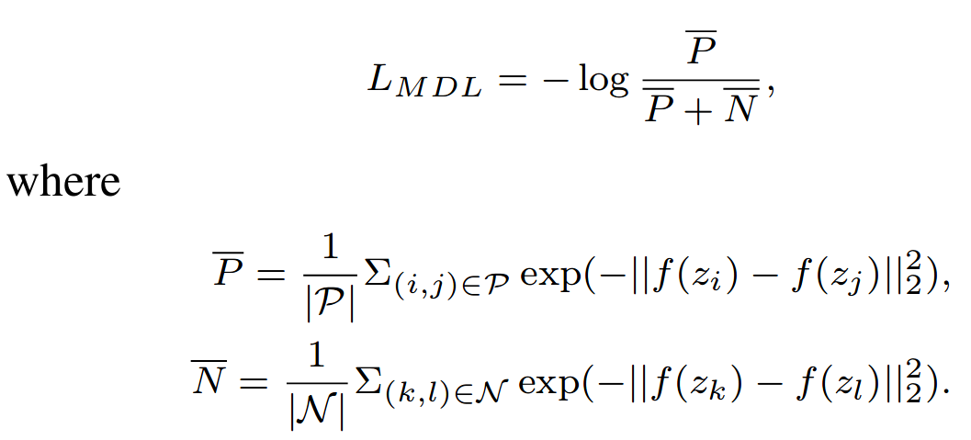
3
原始feature相似，软多标签（类似上下文）也相似，为正样本 : P
原始feature相似，但是软多标签（类似上下文）不相似，为hard负样本 : N
Hard Triplet Loss
9.

Slide 11

1
2
3
3
2
1
总体框架
10.

Slide 12
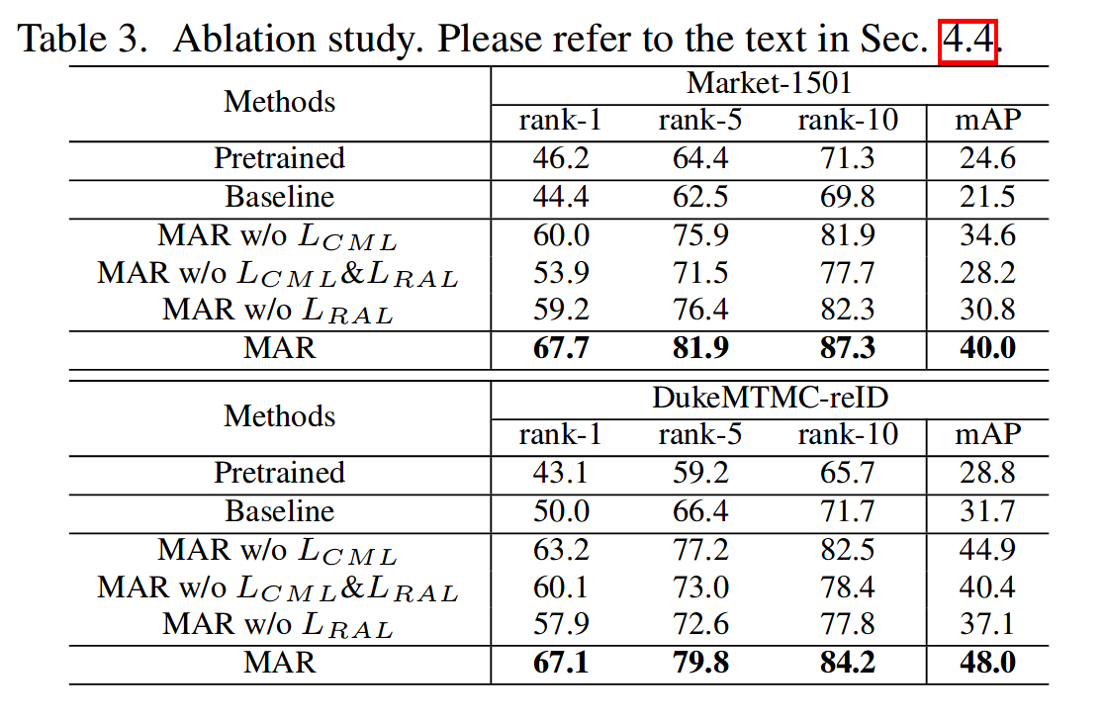
实验
softmax
无软多标签在不同camera分布接近
无软多标签在不同camera分布接近
和
无源域数据+
辅助数据一起训练 fc
+ center loss
Baseline 包括1，2，但是3最后选正样本和hard负样本的时候，没用软多标签。而是原始feature相似，那么用阈值选出前多少个为正样本，后多少个为hard负样本
实验
11.

Slide 13
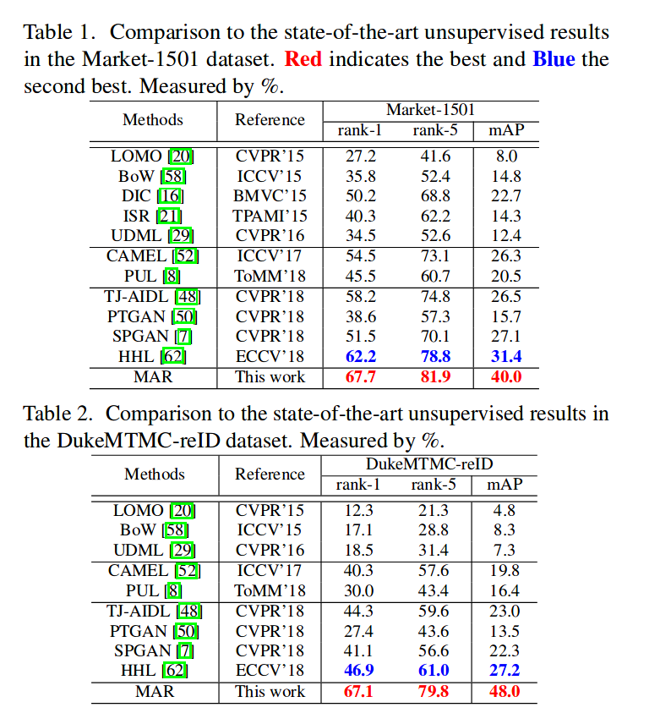
辅助数据集与目标数据集的相似性，看来也是有影响的。
实验
12.

Slide 14
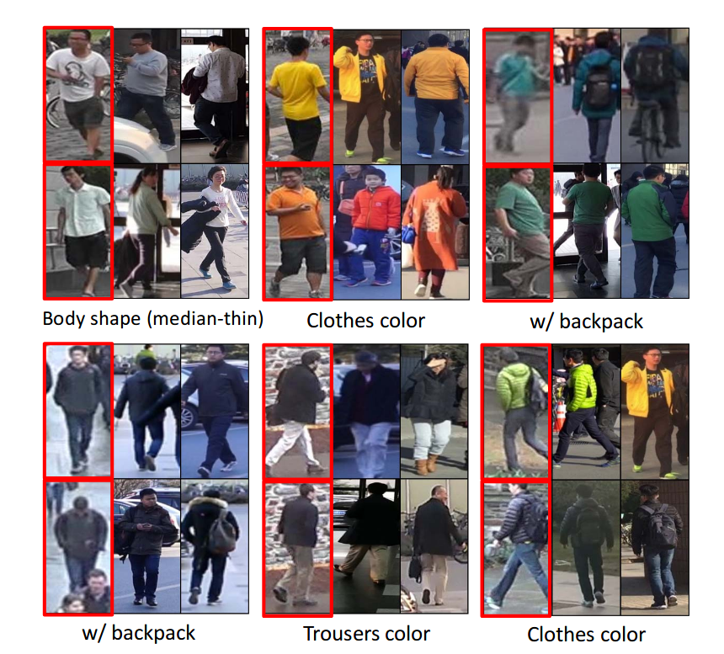
Visual results
实验
13.

Slide 15
THANK YOU！

